Slide 1

ZÁKLADNÍ ŠKOLA SLOVAN, KROMĚŘÍŽ, PŘÍSPĚVKOVÁ ORGANIZACE
ZEYEROVA 3354, 767 01 KROMĚŘÍŽ
projekt v rámci vzdělávacího programu
VZDĚLÁNÍ PRO KONKURENCESCHOPNOST
ŠABLONA ČÍSLO: III/2
NÁZEV: INOVACE A ZKVALITNĚNÍ VÝUKY PROSTŘEDNICTVÍM ICT
Předmět: Anglický jazyk
Ročník: 9.
Téma: Londýn
Autor: Mgr. Lenka Havránková
Datum vytvoření: 22. 2. 2012
VY_32_INOVACE_04_LH

Slide 2
ANOTACE
Cílová skupina: Práce byla vytvořena pro žáky 9. ročníku
Téma: Tento materiál byl vytvořen jako doplněk učiva k reáliím Velké Británie
Cíl: Připomenutí nejznámějších symbolů a památek Londýna
Pomůcky: interaktivní tabule
PILOTÁŽ
Tato prezentace byla pilotována ve třídách 9. ročníku. Žáci si ověřili a rozšířili svoje znalosti o významných symbolech a památkách Londýna. Prezentace vede žáky k samostatnému zpracování informací a záznamu učiva a inspiruje žáky k vytvoření vlastní prezentace.

Slide 3
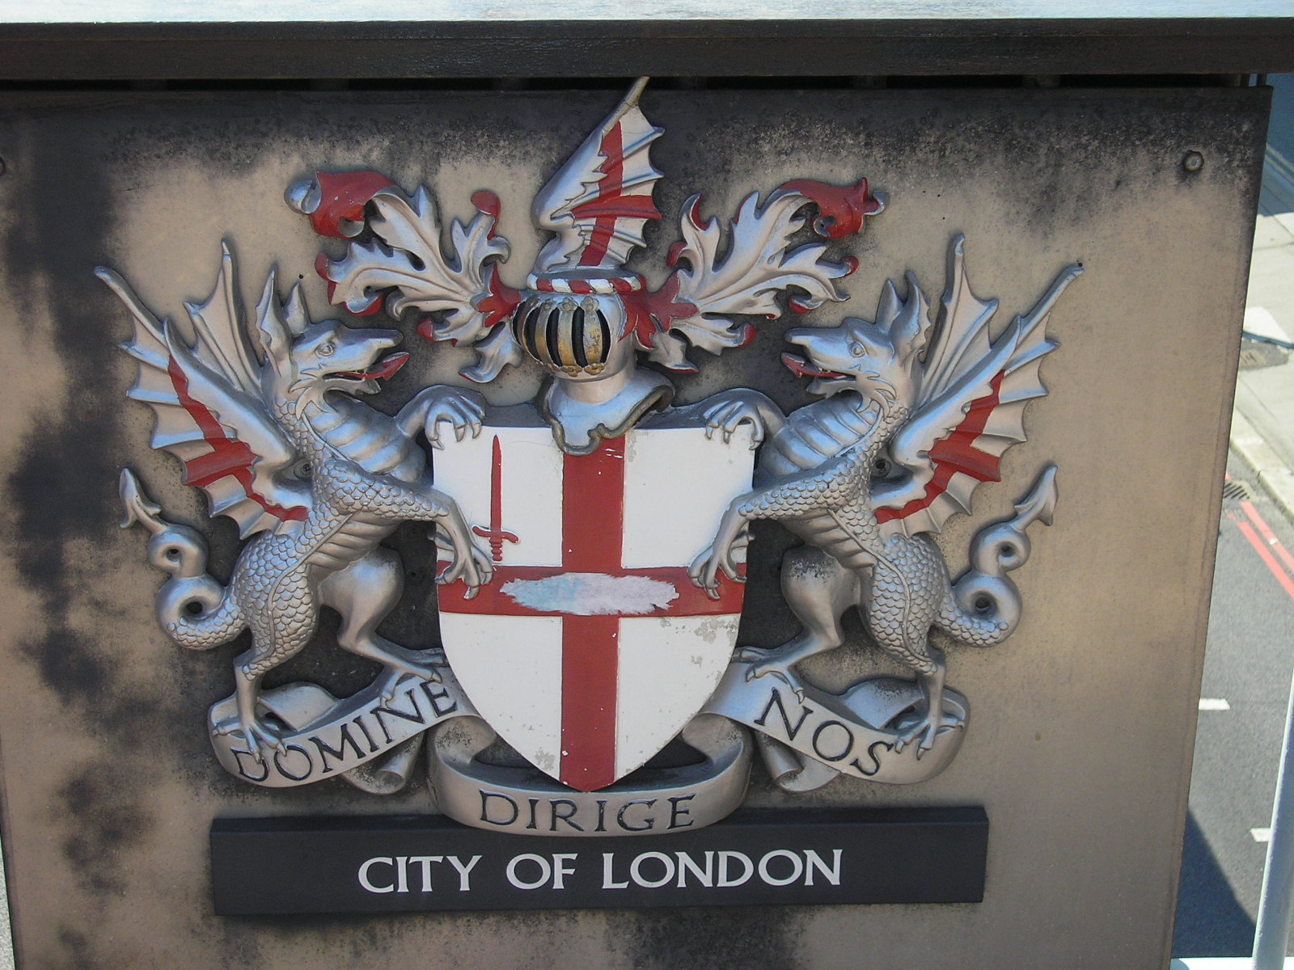
London

Slide 4
London
the capital of the UK and England
about 7.8 million people
lies on the River Thames
great museums, old markets, green parks
best shops and night clubs in Europe

Slide 5
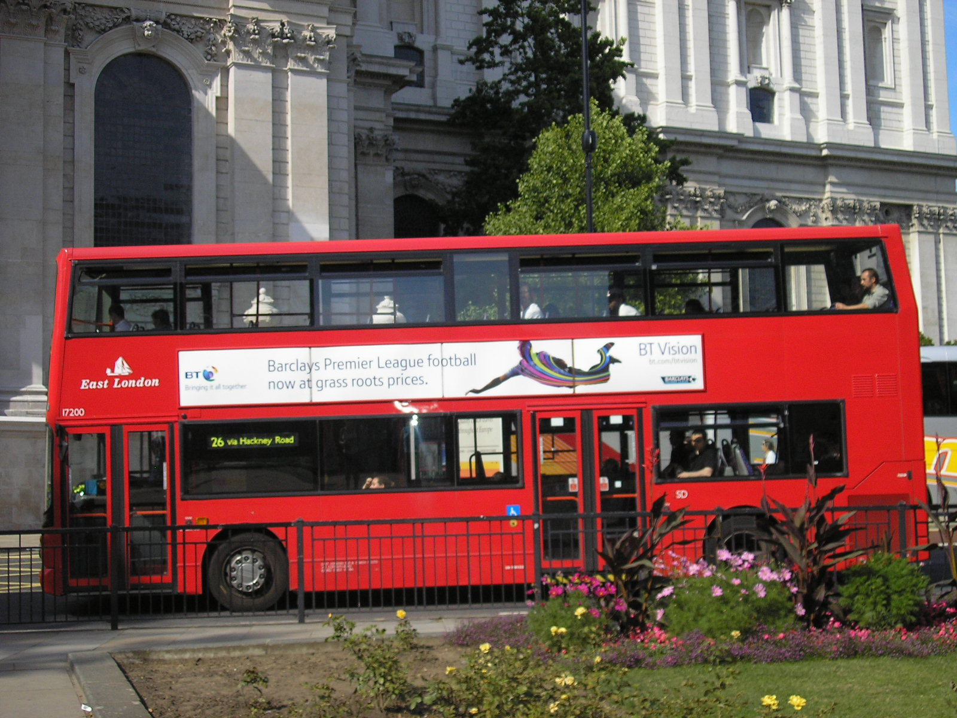
Means of transport
underground (the Tube)
double-decker
taxi
(black cab)

Slide 6
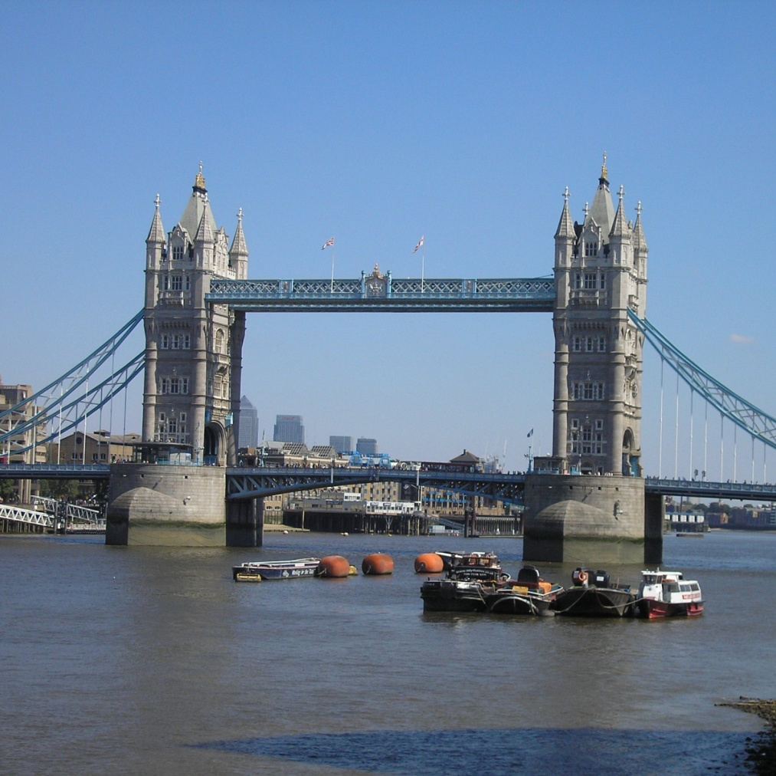
Tower Bridge
» a famous symbol of
London
» opened in 1894
» crosses the River Thames
» opens for large ships to
go through

Slide 7
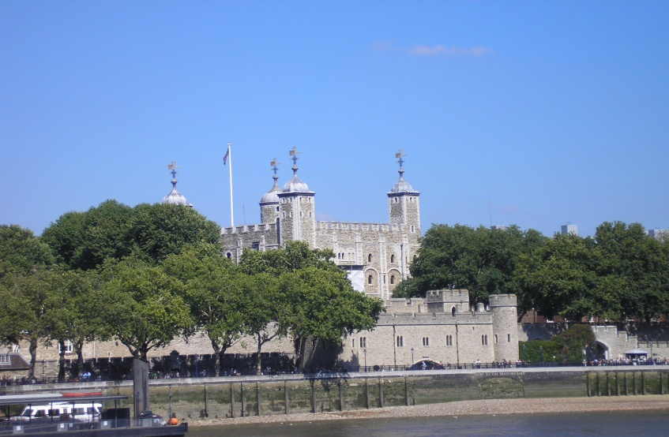
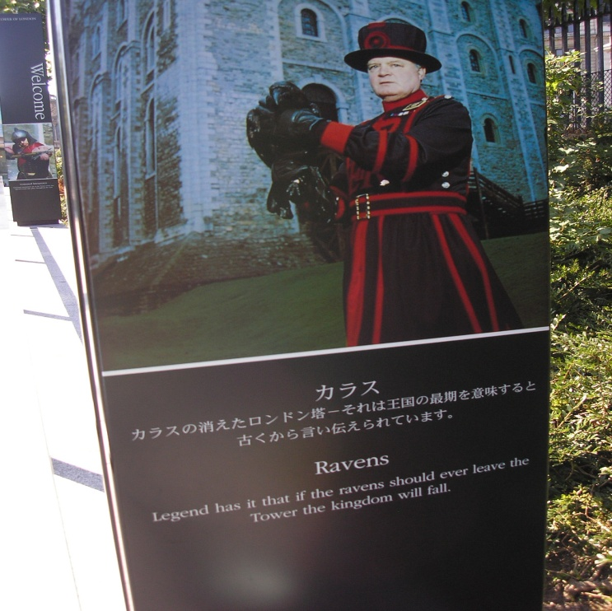
The Tower of London
» prison in the past
» museum now
» Crown Jewels
» the Yeomen Warders
» ravens

Slide 8
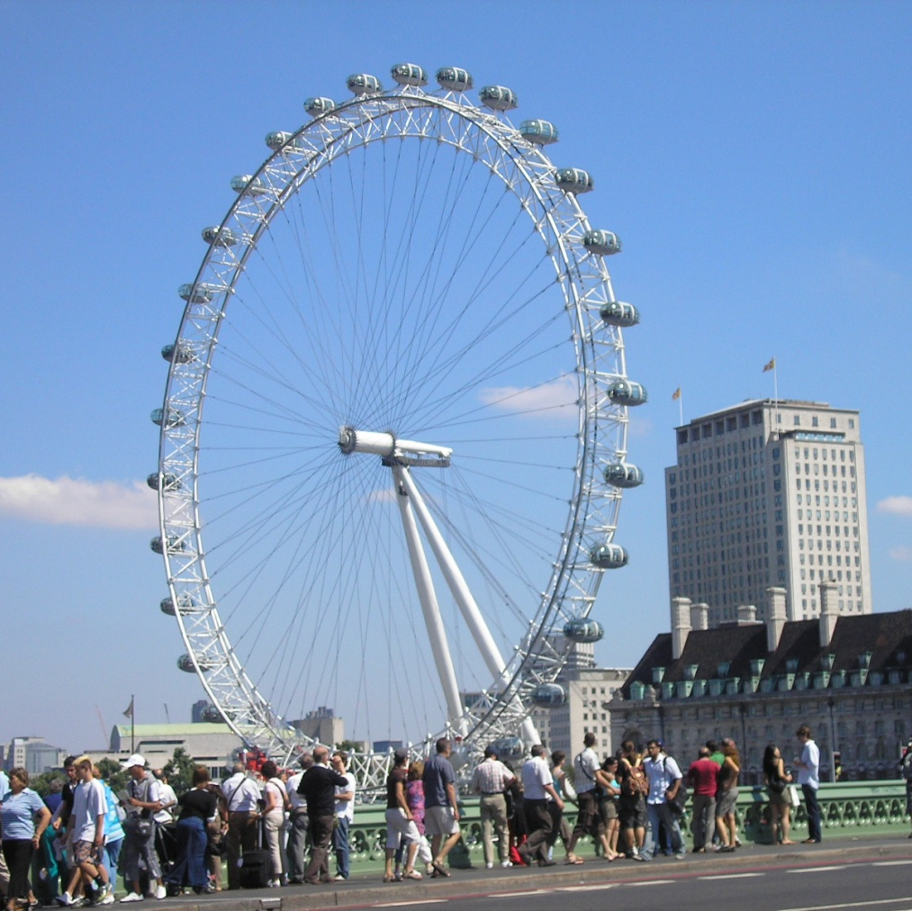
London Eye
» a giant wheel
» the tallest wheel in Europe
» a popular tourist attraction
» goes round for about 30
minutes

Slide 9
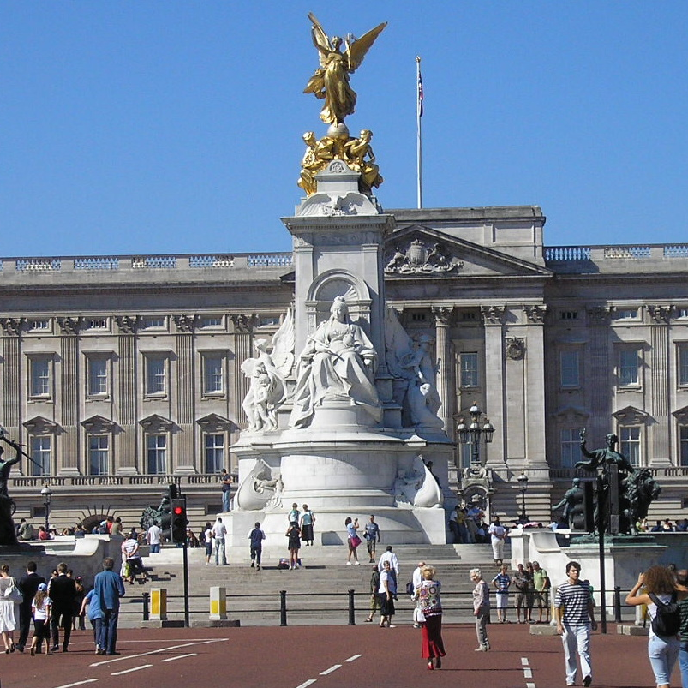
Buckingham Palace
» the Queen lives here
» built for the Duke of
Buckingham
» Changing of the Guards

Slide 10
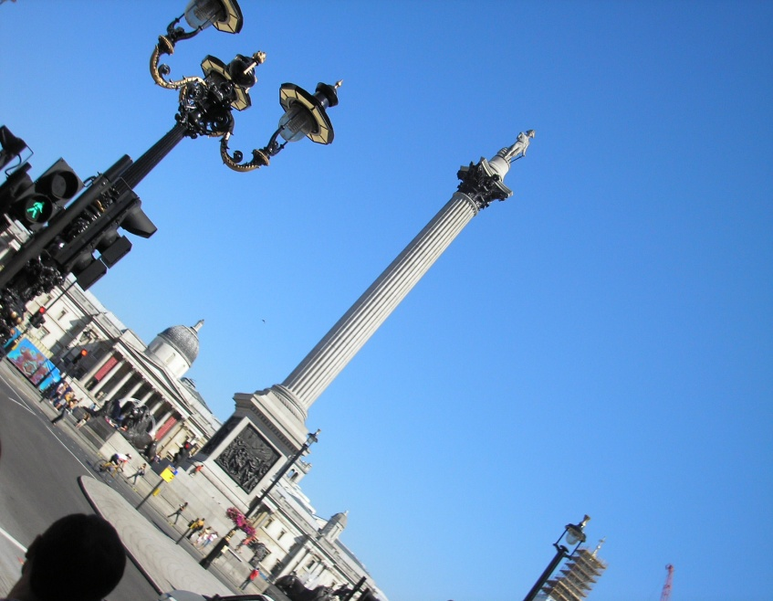
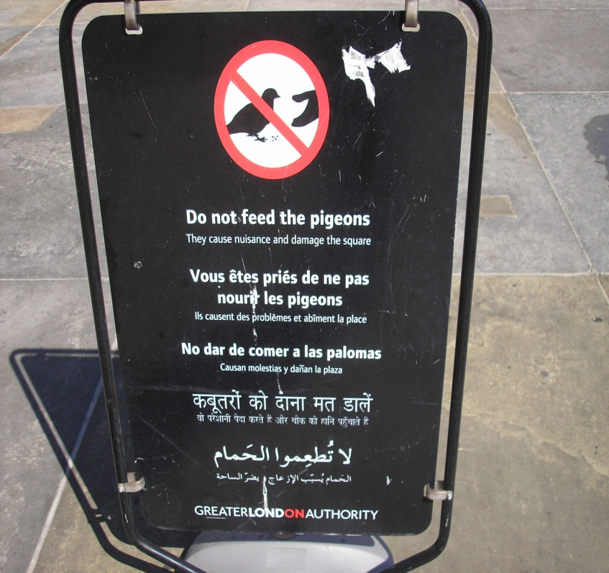
Trafalgar Square
» Nelson ´s Column
» Four huge statues of black lions
» fountains and pigeons

Slide 11
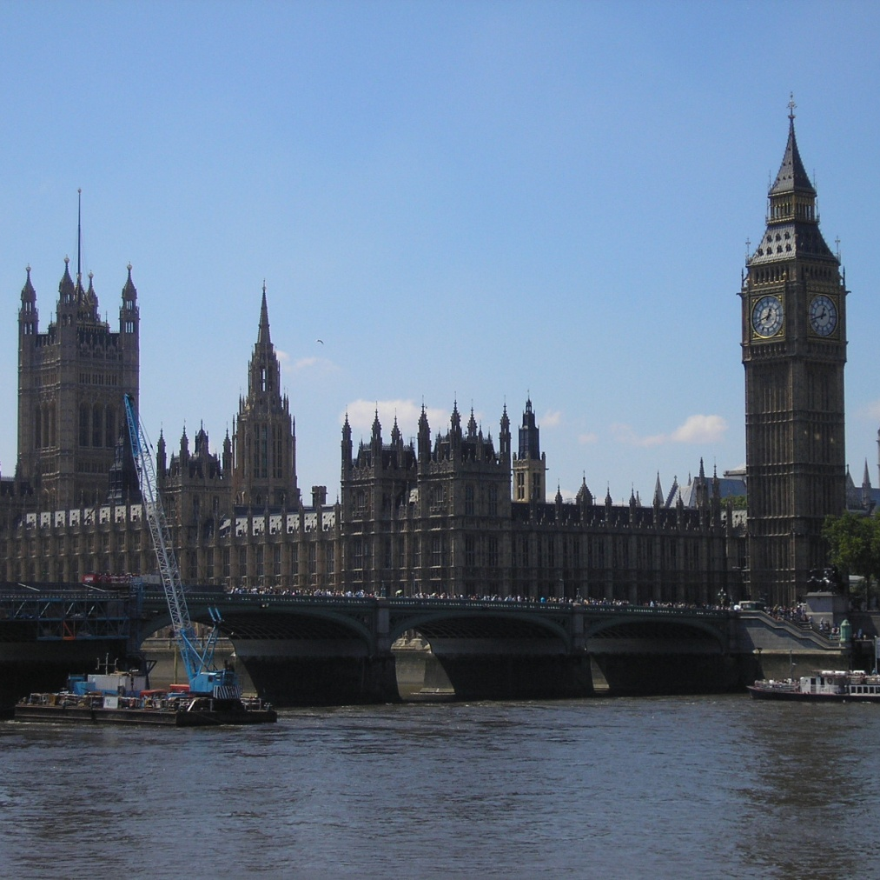
The Palace of westminster
The Houses of Parliament
» political centre
» House of Lords and
House of Commons
Big Ben
» a famous symbol of
London
» a great bell
» a clock tower

Slide 12
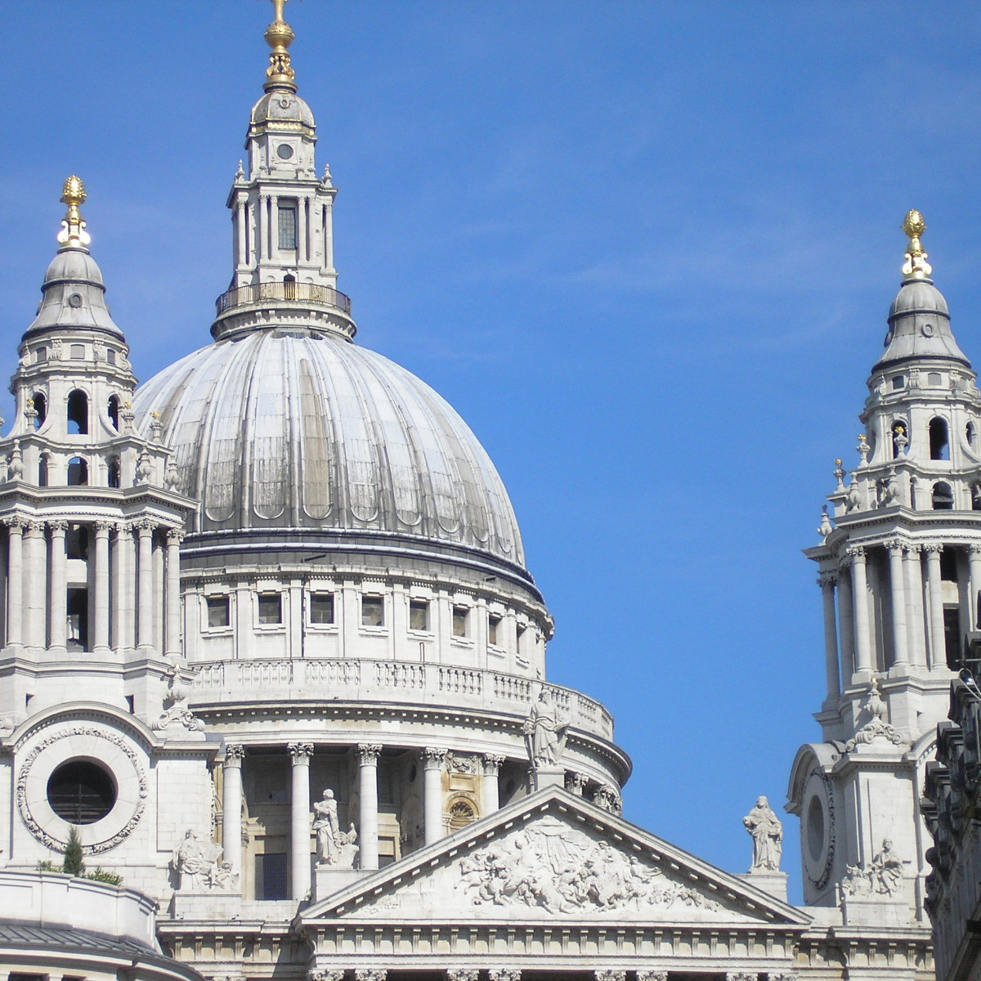
St. Paul´s Cathedral
» Great Fire of London in 1666
» Sir Christopher Wren
» Whispering Gallery
» important events

Slide 13
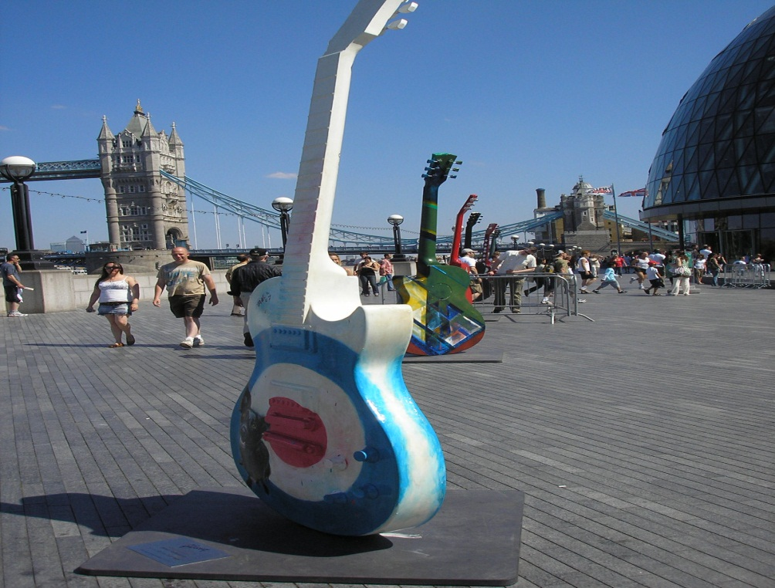
Thanks for youR ATTENTION☺☺☺

Slide 14
ZDROJE
Vlastní tvorba autora
Foto – archiv autora

